Slide 1


Slide 2

浏览器开发工具使用技巧
主讲人：许乐乐
时 间：2014.08.18
地 点：北京

Slide 3
为什么要用浏览器开发者工具？
有哪些功能？
怎么用？

Slide 4
想象下：
如果没有浏览器开发者工具？

Slide 5
难以查看层次化的DOM
为哪个CSS生效而抓狂
分析网络请求
…

Slide 6
很可能是这样的
浏览器
载入
刷新
观察
保存
不满意
我改

Slide 7
顺利成章的功能
实时DOM编辑，真正的所见即缩得
脚本调试
网络分析
性能分析
…

Slide 8
这样的工具，都有哪些？

Slide 9





Slide 10
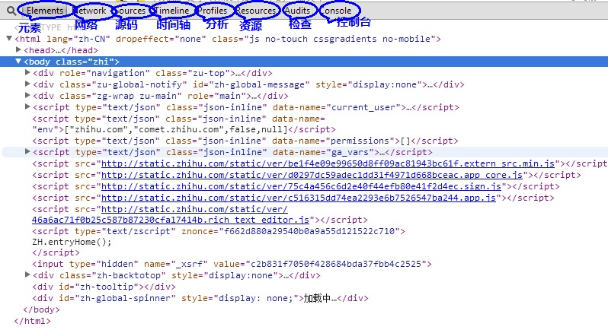
来…重新认识下
元素
网络
源码
时间轴
分析
资源
检查
控制台

Slide 11
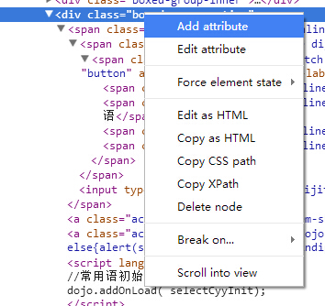
元素面板
DOM操作

Slide 12
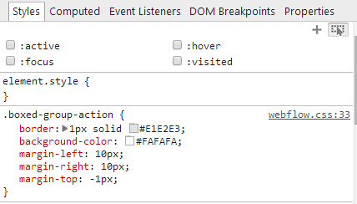
元素面板
样式操作
启用/禁用属性
编辑现有的属性
链接到css文件

Slide 13
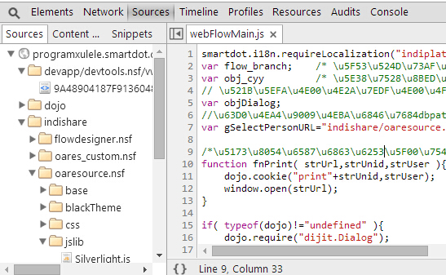
源码面板
编辑源码
保存到本地
{}代码美化

Slide 14
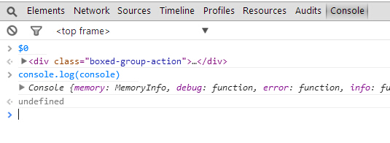
控制台面板
调试
和页面交互
预览js对象
console.log(console)

Slide 15
常用的技巧有哪些？

Slide 16
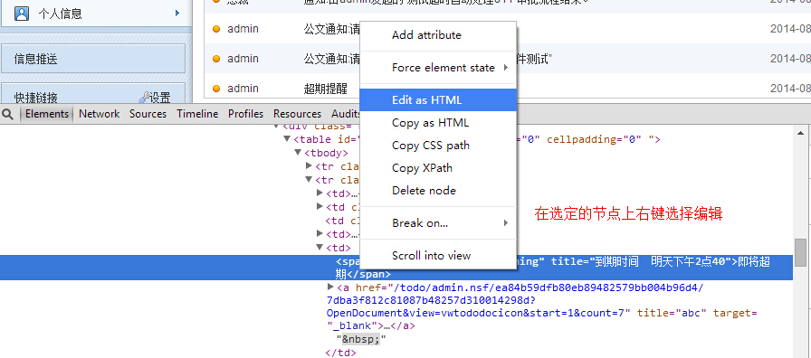
实时DOM编辑，真正的所见即所得

Slide 17
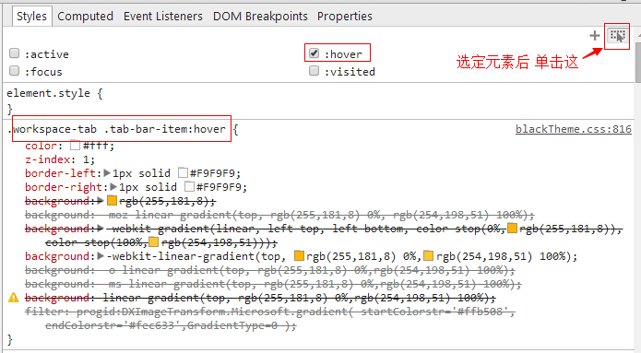
切换元素状态

Slide 18
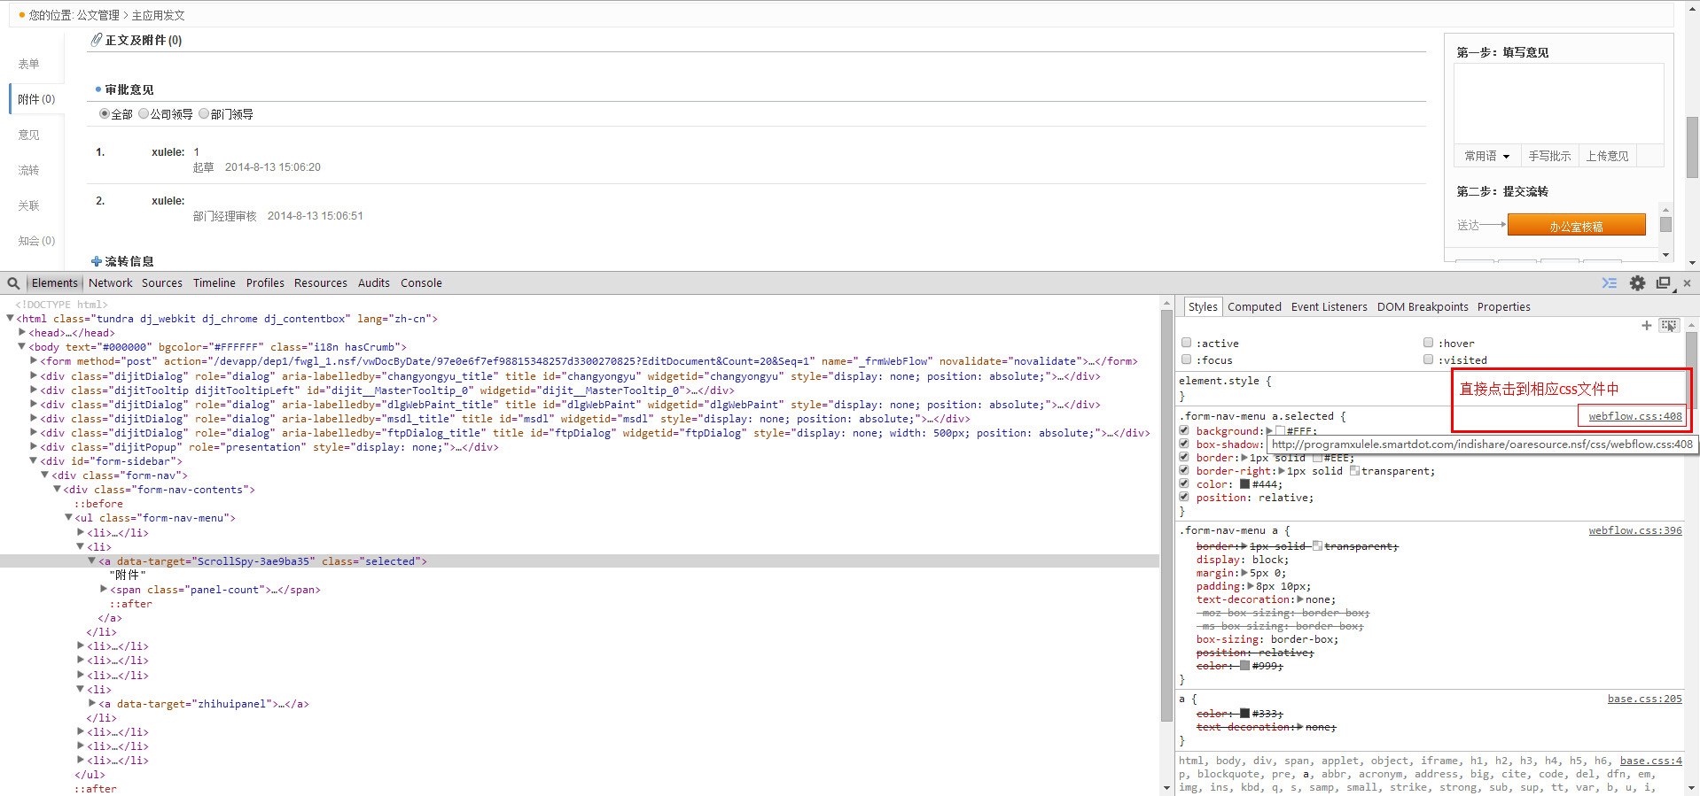
查看生效的css行/文件

Slide 19
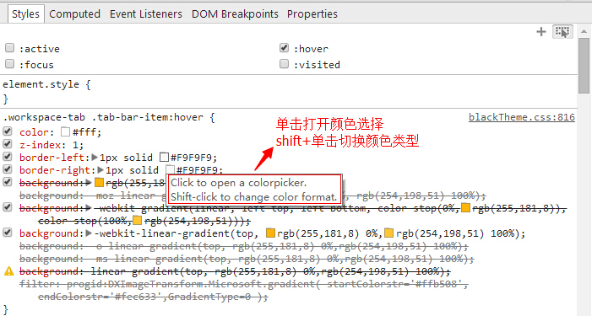
切换颜色定义类型&选取颜色

Slide 20
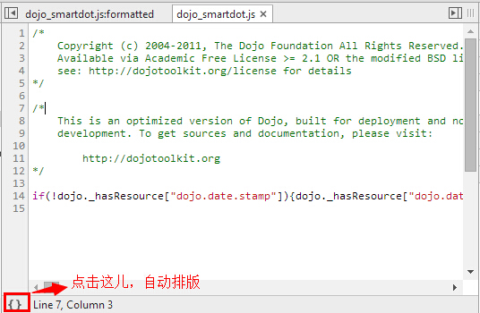
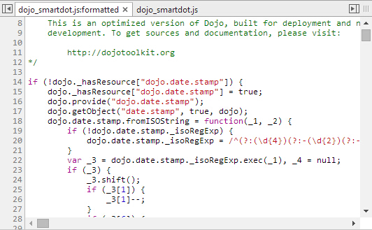
{}beauty javascript

Slide 21
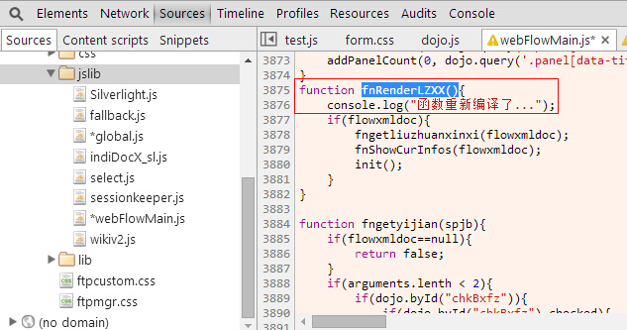
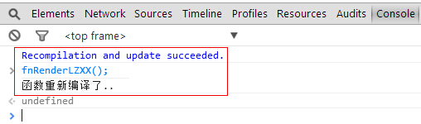
编辑javascript文件生效

Slide 22
但是 以下不支持
页面中js的修改
经过了{}pretty print

Slide 23
问题又来了：
怎么查看源码编码过的中文？

Slide 24
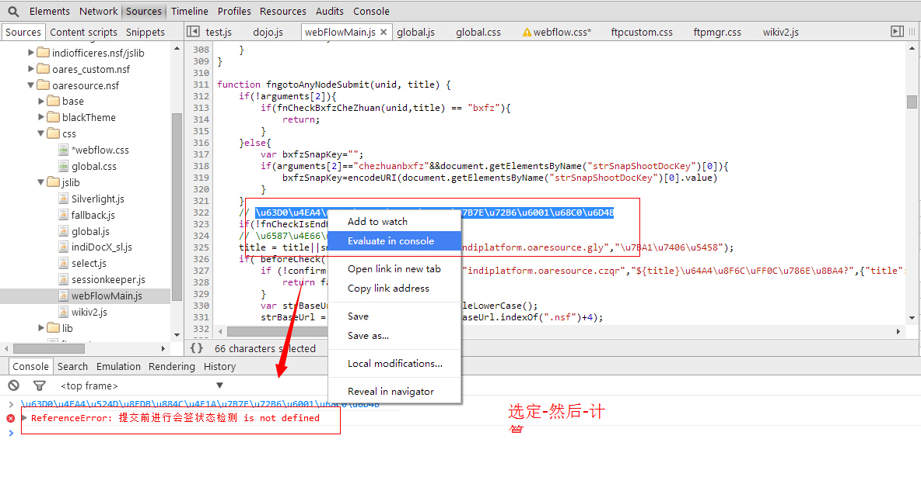
查看编码过的中文

Slide 25
修改变量 实时生效
12306看看

Slide 26
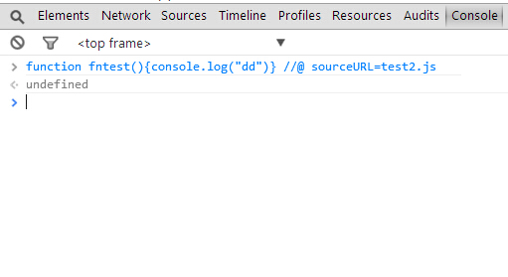
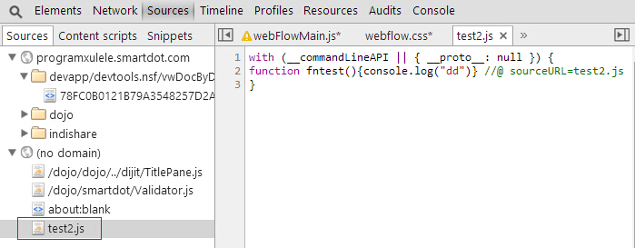
自建javascript文件

Slide 27
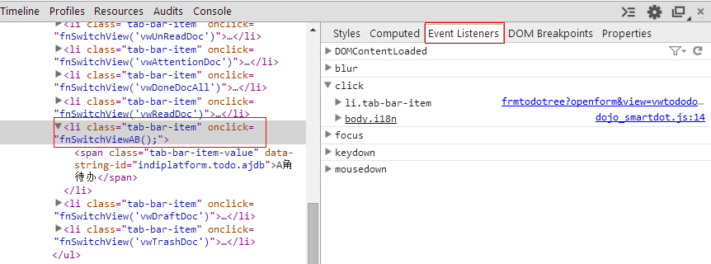
查看元素绑定了哪些事件

Slide 28
元素引用之$
demo

Slide 29
元素引用之$
然后 一起来了解下
不依赖Jquery
对选择（过）的元素生效
$0最后选择的元素，$1倒数第二个选择的元素…
http://getfirebug.com/wiki/index.php/Command_Line_API

Slide 30
保持
一个问题：
刷新页面，不想清空控制台，怎么办？

Slide 31
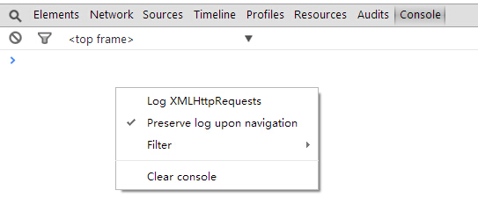
保持

Slide 32
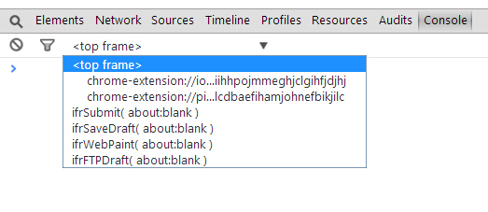
执行环境

Slide 33
怎么进行单步调试？

Slide 34
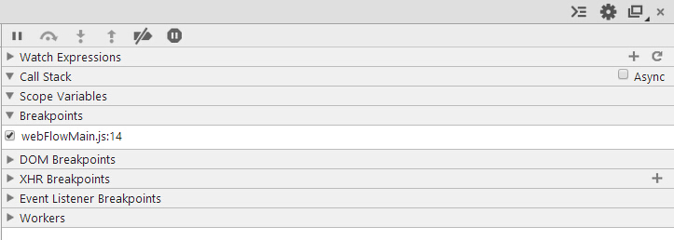
认识下debug栏

Slide 35
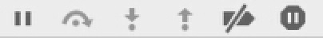
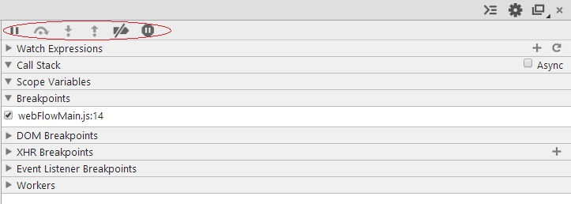
debugging
暂停/继续，步过，步进，步出
忽略断点
异常时暂停

Slide 36
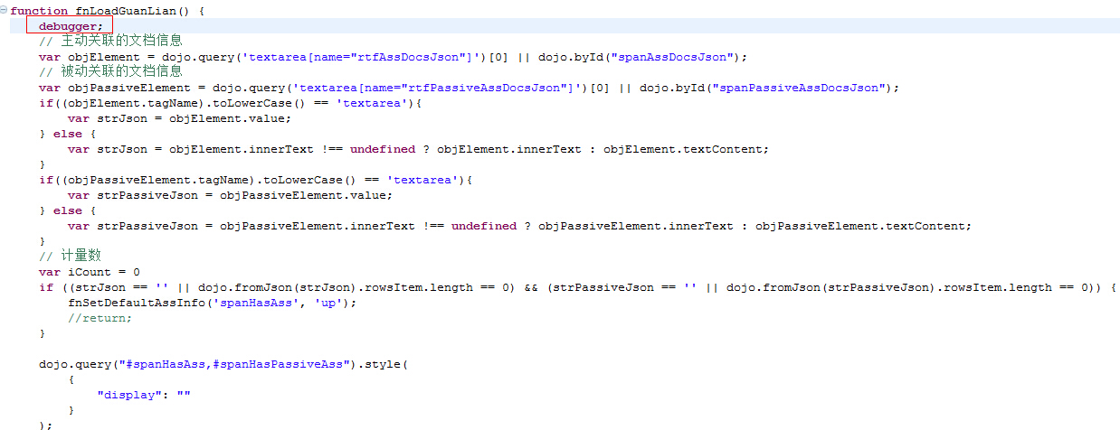
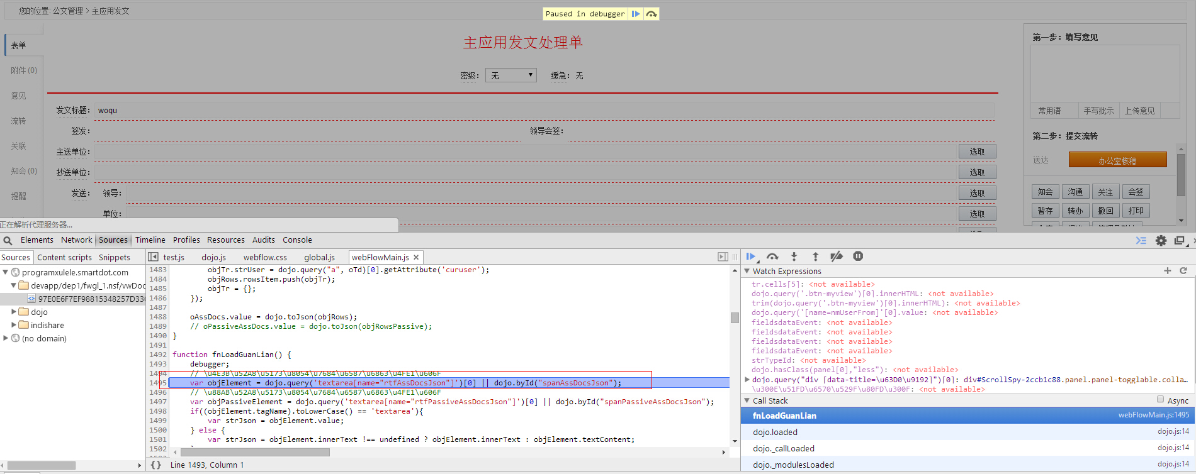
源代码中的debugger

Slide 37
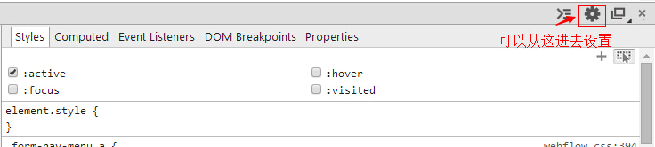
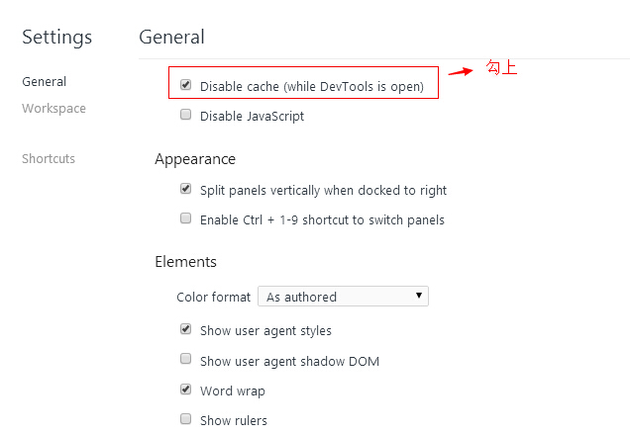
禁用浏览器缓存

Slide 38
查找
Ctrl+Shift+F 查找代码
Ctrl+Shift+O 查找申明和定义
Ctrl+O 查找文件

Slide 39
了不起的console

Slide 40
console的妙用
排查出错信息
修改内存中内容
单元测试（运行代码片段）

Slide 41
常用方法
可以做个demo都试试
方法名 | 作用简介
console.log | 输出，支持多参，对象等
console.warn | 输出警告，带感叹号
console.error | 输出错误信息，带小红叉
console.time/console.timeEnd | 算时间
console.dir | 显示对象所有属性
console.table | 以表格的形式输出数组或者对象
更多请查看：
http://getfirebug.com/wiki/index.php/Console_API#console.trace.28.29

Slide 42
网络面板
展现网络的发送和请求
查看下载的所有资源文件
可以结合时间轴面板进行性能分析

Slide 43
时间轴面板，分析面板
从页面的加载，脚本计算，渲染，显示等方面提供网页的性能分析
可以看到消耗的时间和内存
比较少用

Slide 44
检查面板
帮助检查网页性能
可以生成性能报告
提供优化建议

Slide 45
拿个网页当个示例，来看看？

Slide 46


